Slide 1
Τι είναι το bulling
Παναγιώτης,Μαρια και Δημήτρης

Slide 2
Τι είναι το bulling
Ο εκφοβισμός αναφέρεται στη σωματική και ψυχολογική κακοποίηση ή μείωση ατόμων σε μια ομάδα. Παρά την εντύπωση ορισμένων ότι αποτελεί αποκλειστικά σχολικό φαινόμενο, στην πραγματικότητα εμφανίζεται σε όλες τις ηλικίες και τις κοινωνικές ομάδες.

Slide 3
6 συνθήκες εκφοβισμού
1 Σωματικός Εκφοβισμός: Περιλαμβάνει σωματική βία και απειλές κατά του θύματος. Αυτό μπορεί να περιλαμβάνει σπρωξίματα, χτυπήματα, και άλλες σωματικές επιθέσεις.
2 Λεκτικός Εκφοβισμός: Αφορά υβριστικά λόγια, απειλές και προσβολές προς το θύμα. Μπορεί να περιλαμβάνει ειρωνεία και παρατσούκλια.
3 Εκφοβισμός με Εκβιασμό: Περιλαμβάνει την απόσπαση χρημάτων ή προσωπικών αντικειμένων, με απειλές και εξαναγκασμό σε αντικοινωνικές πράξεις

Slide 4
4 Έμμεσος ή Κοινωνικός Εκφοβισμός: Αφορά την κοινωνική απομόνωση, την αγνόηση, και τη διάδοση φημών και ψευδών πληροφοριών.
5 Ηλεκτρονικός Εκφοβισμός: Περιλαμβάνει απειλητικά μηνύματα και υβριστικό υλικό που διακινούνται μέσω του διαδικτύου και των κοινωνικών δικτύων.
6 Ρατσιστικός Εκφοβισμός: Περιλαμβάνει αρνητικά σχόλια λόγω καταγωγής, κοινωνικής τάξης, ή διαφορετικότητας.

Slide 5
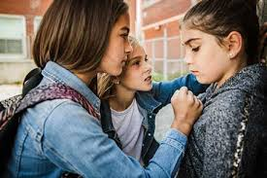
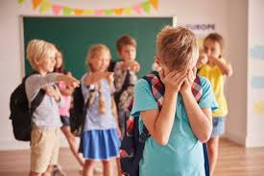
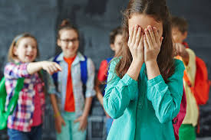
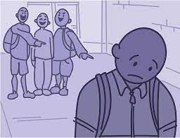
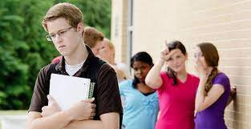

Slide 6
Ευχαριστούμε για την προσοχή σας

